Slide 1
9.10 Πώς γίνεται: Εισαγωγή τεκμηρίων
Notes:
Στην ενότητα αυτή θα μάθετε πως να εισάγετε τεκμήρια σε αποθετήριο σε μορφή ηλεκτρονικών αρχείων. Θα γνωρίσετε ποιες ηλεκτρονικές μορφές αρχείων διευκολύνουν την εισαγωγή και θα δείτε παραδείγματα εισαγωγής μεταδεδομένων σε αποθετήριο.

Slide 2
Στο τέλος του μαθήματος, θα ξέρετε...
Τι τεκμήρια εισάγονται σε ένα αποθετήριο σε μορφή ηλεκτρονικών αρχείων
Πώς γίνεται η εισαγωγή μεταδεδομένων
Πώς γίνεται η εισαγωγή μεταδεδομένων με ψηφιακά αρχεία
Που χρησιμεύει η εισαγωγή τεκμηρίων
Notes:
Στο τέλος του μαθήματος θα ξέρετε τι είναι και πώς γίνεται η εισαγωγή τεκμηρίων σε μορφή ηλεκτρονικών αρχείων στο αποθετήριο. Θα μάθετε πως να εισάγετε μόνο μεταδεδομένα τεκμηρίων ή μεταδεδομένα μαζί με τα ψηφιακά αρχεία τους. Θα δείτε επίσης πού χρησιμεύει η εισαγωγή τεκμηρίων.

Slide 3
Γιατι να εισάγω τεκμήρια στα αποθετήρια?
Notes:
Η εισαγωγή τεκμηρίων είναι μία χρήσιμη λειτουργία στα αποθετήρια SaaS.
Σε περιπτώσεις όπως η αντικατάσταση του συστήματος με νεότερη έκδοση ή με άλλη εφαρμογή DSpace εξυπηρετεί η μαζική εισαγωγή τεκμηρίων.
Επίσης όταν παραλαμβάνετε από το ΕΚΤ τις πιλοτικές έκδόσεις αποθετηρίου και εισάγετε τεκμήρια για δοκιμές, μπορείτε αφού τα εξάγετε να τα εισάγετε πάλι, στη τελική παραγωγική έκδοση του αποθετηρίου.
Ωστόσο αυτό έχει νόημα μόνο όταν έχετε εισάγει σημαντικό αριθμό τεκμηρίων και υπό τη προϋπόθεση ότι δεν έχετε πειράξει το σχήμα μεταδεδομένων, τα στοιχεία & τα πεδία των μεταδεδομένων (metadata elements & filelds) και ότι θα κάνετε τις απαραίτητες προσαρμογές στα τεκμήρια βάση των προδιαγραφών του αποθετηρίου.
Οι προδιαγραφές των αποθετηρίων SaaS εξασφαλίζουν τη ασφαλή διαφύλαξη του περιεχομένου. Εαν όμως επιθυμείτε να αποθηκεύετε τα τεκμήρια σε δικά σας αρχεία πχ για backup, η λειτουργία της εξαγωγής τεκμηρίων θα σας είναι χρήσιμη.
Για τον ανάδοχο: Να μπει στη οθόνη σχετικό εικαστικο πχ μια οθόνη, pc, κλπ που να μπαίνουν αρχεία …csv & zip …..

Slide 4
Τι τεκμήρια εισάγω σε αποθετήριο;
μόνο μεταδεδομένα τεκμηρίων
ηλεκτρονική μορφή: αρχεία csv (Comma Separated Values)
Πλήρη τεκμήρια δηλαδή, μεταδεδομένα και ψηφιακά αρχεία
ηλεκτρονική μορφή: αρχεία saf (simple archive format)
Τεκμήρια που έχετε εξάγει από το αποθετήριο και τα έχετε επεξεργαστεί
Νέα τεκμήρια & τεκμήρια που έχετε εξάγει από άλλο αποθετήριο
Σε κάθε περίπτωση πρέπει να διατηρήσετε αναλλοίωτα το σχήμα μεταδεδομένων, τα στοιχεία & τα πεδία των μεταδεδομένων (metadata elements & fields) και να κάνετε τις απαραίτητες προσαρμογές στα τεκμήρια βάση των προδιαγραφών του αποθετηρίου.
Notes:
Μπορείτε να εισάγετε σε αποθετήριο τεκμήρια σε μορφή ηλεκτρονικών αρχείων, είτε μόνο τα μεταδεδομένα των τεκμηρίων ή τα πλήρη τεκμήρια, δηλαδή τα μεταδεδομένα μαζί με τα ψηφιακά αρχεία τους.
Τα τεκμήρια που εισάγετε μπορεί να είναι τεκμήρια που έχετε ήδη εξάγει από το αποθετήριο και τα έχετε επεξεργαστεί ή νέα τεκμήρια και τεκμήρια που έχετε ήδη εξάγει από άλλο αποθετήριο.
Σε κάθε περίπτωση πρέπει να διατηρήσετε αναλλοίωτα το σχήμα μεταδεδομένων του αποθετηρίου, τα στοιχεία & τα πεδία των μεταδεδομένων (metadata elements & fields) και να κάνετε τις απαραίτητες προσαρμογές στα τεκμήρια βάση των προδιαγραφών του αποθετηρίου.

Slide 5
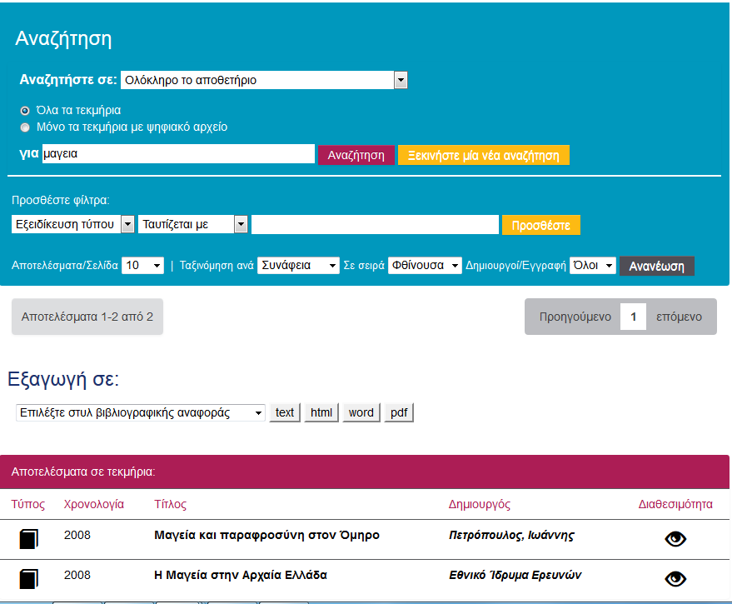
Εισαγωγή μεταδεδομένων
μόνο μεταδεδομένα
αρχεία csv (Comma Separated Values)
Notes:
Η εισαγωγή μόνο μεταδεδομένων των τεκμηρίων γίνεται με αρχεία μορφής csv (Comma Separated Values). Εξάλλου σε αυτή τη μορφή αρχείων εξάγονται τα μεταδεδομένα των τεκμηρίων από τα Αποθετήρια του ΕΚΤ.
Αυτά μπορεί να είναι τα μεταδεδομένα τεκμηρίων μιας Συλλογής (Collection), Υποσυλλογής (Subcollection), Ομάδας Τεκμηρίων (Item Group) ή τεκμηρίων που ανακτήσατε με αναζήτηση στο αποθετήρια.
Δείτε στη συνέχεια ένα παράδειγμα εξαγωγής από το αποθετήριο των μεταδεδομένων μιας Ομάδας Τεκμηρίων (Item Group), επεξεργασίας τους και επαναεισαγωγής τους στο αποθετήριο.

Slide 6
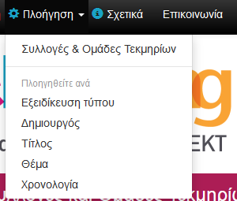
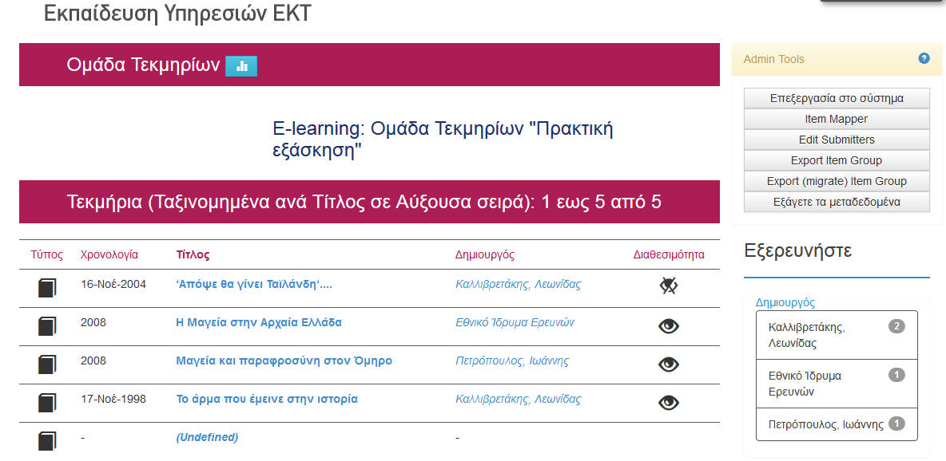
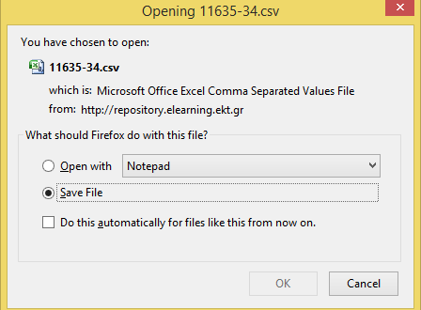
Εξαγωγή μεταδεδομένων σε CSV
1
2
3
4
Notes:
Συνδέεστε στο αποθετήριο με τους κωδικούς του διαχειριστή. Στο κεντρικό μενού επιλέγετε Πλοήγηση και από την αναδυόμενη λίστα οδηγείστε στη σελίδα Συλλογών & Ομάδων Τεκμηρίων του αποθετηρίου.
Επιλέγετε την Ομάδα Τεκμηρίων "Πρακτική εξάσκηση" της οποίας θέλετε να εξάγετε τα μεταδεδομένα των τεκμηρίων.
Στην επόμενη οθόνη πατάτε πάνω δεξίά στο Admin Tools το κουμπί “Εξάγετε τα μεταδεδομένα” και αποθηκεύετε στον υπολογιστή σας το αρχείο csv που περιέχει τα μεταδεδομένα όλων των τεκμηρίων της Ομάδας Τεκμηρίων που επιλέξατε.
Περισσότερα για την εξαγωγή των μεταδεδομένων δείτε στην ενότητα “Πώς γίνεται: Εξαγωγή τεκμηρίων” του μαθήματος “Διαχειρίζομαι αποθετήριο SaaS”.
Για τον ανάδοχο: Η Διαδικασία της Εξαγωγής (αυτή η οθόνη και οι επόμενες) προτείνουμε να γίνει τουλάχιστον με ζωντανη επίδειξη

Slide 7
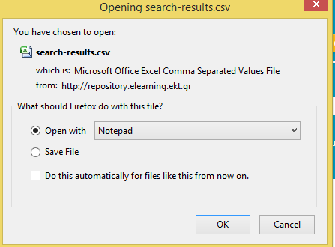
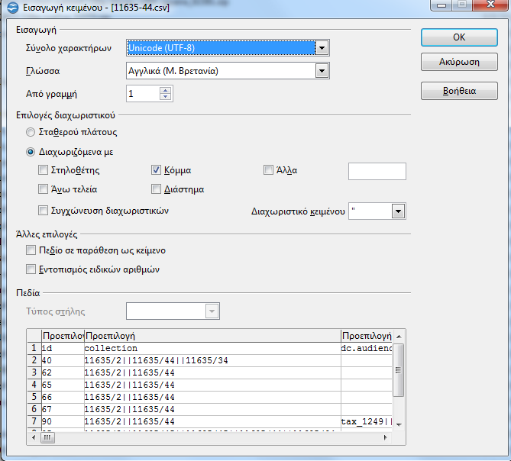
Άνοιγμα αρχείων csv για επεξεργασία μεταδεδομένων
Άνοιγμα με advanced text editor όπως notepad++, editplus κλπ.
Άνοιγμα και Προηγμένη επεξεργασία (advanced editing) με spreadsheet εφαρμογή όπως το Υπολογιστικό Φύλλο (Calc) του Openoffice
Notes:
Μπορείτε να επεξεργαστείτε τα μεταδεδομένα πριν την επαναεισαγωγή τους και να κάνετε αλλαγές, διορθώσεις ή μαζικές αντικαταστάσεις. Αυτό γίνεται ανοίγοντας τα αρχεία csv με text editor όπως, notepad++, editplus κλπ. αλλά και με ποιο προηγμένη επεξεργασία (advanced editing) όπως μία spreadsheet εφαρμογή πχ Υπολογιστικό Φύλλο (Calc) του Openoffice.
Εντοπίζετε στον υπολογιστή σας το αποθηκευμένο αρχείο και το ανοίγετε με το Υπολογιστικό Φύλλο (Calc) του Openoffice.

Slide 8
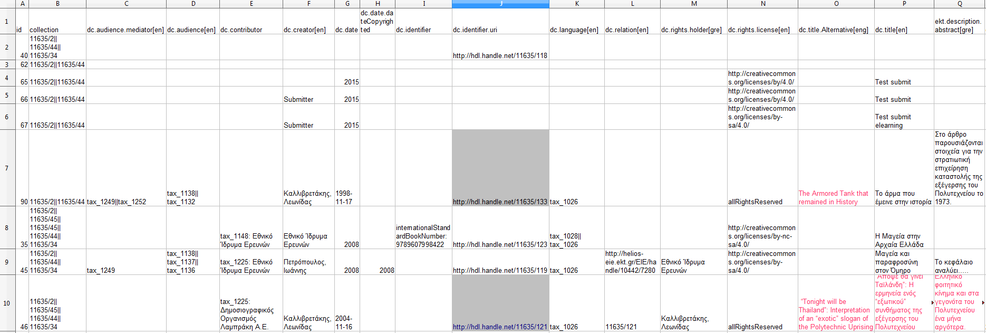
Προηγμένη επεξεργασία (advanced editing) με spreadsheet εφαρμογή όπως το Υπολογιστικό Φύλλο (Calc) του
Openoffice (διορθώσεις, εμπλουτισμός)
++
Notes:
Κάνετε τις αλλαγές και διορθώσεις στα μεταδεδομένα που θέλετε, αξιοποιώντας τα εργαλεία της εφαρμογής και τις αποθηκεύετε.
Στο παράδειγμα, στο τεκμήριο με Τίτλο Το άρμα που έμεινε στην ιστορία και Handle 11635/133 προσθέτετε και τον Εναλλακτικό τίτλο στα Αγγλικα, “The Armored Tank that remained in History”
Στο τεκμήριο με Τίτλο “Απόψε θα γίνει Ταϊλάνδη…” και Handle 11635/121 διορθώνετε τα μεταδεδομένα του Τίτλου και του Εναλλακτικού τίτλου στα Αγγλικά εμπλουτίζοντας τα, και προσθέτετε Περίληψη (
Για τον ανάδοχο. Να τονιζονται καπως οι αλλαγες με κόκκινη γραματοσειρά
Με τον ίδιο τρόπο μπορείτε να επεξεργαστείτε τα μεταδεδομένα άλλων πεδίων.
Ολοκληρώνετε και αποθηκεύετε το αρχείο με τις αλλαγές που κάνατε πχ σαν 11635-44_new.csv
ΠΡΟΣΟΧΗ ΟΜΩΣ: Μην κάνετε αλλαγες σε στοιχεία μεταδεδομένων, δηλαδή να μην προσθέσετε ή αφαιρέσετε πεδία. Επίσης σημαντικό είναι να μην παρεμβαίνετε στις προεπιλεγμένες τιμές των πεδίων (stored values) οι οποίες αποθηκεύονται με κωδικούς (codes) . Μπορείτε όμως να διορθώσετε ή να κάνετε μαζικές αλλαγές σε πεδία ελέυθερου κειμένου πχ Τίτλους, Συγγραφείς, Περιλήψεις, Σημειώσεις, Λέξεις κλειδιά, Περιγραφή κλπ.
.

Slide 9
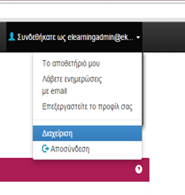
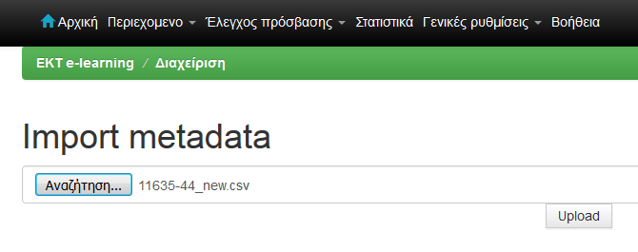
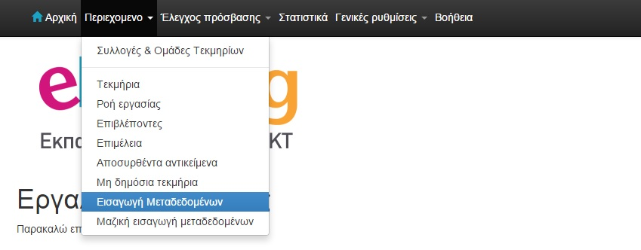
Διαδικασία εισαγωγής μεταδεδομένων στο αποθετήριο
1
3
2
Notes:
Επόμενο βήμα είναι να εισάγετε στο αποθετήριο το αρχείο 11635-44_new.csv με τις αλλαγές που κάνατε.
Πατώντας το “Συνδεθήκατε ως διαχειριστής” επιλέγετε το κουμπί “Διαχείριση” απο την λίστα που εμφανίζεται και οδηγείστε στο περιβάλλον διαχείρισης.
Πατάτε το “Περιεχόμενο” στη πάνω μπάρα της οθόνης και επιλέγετε “Εισαγωγή μεταδεδομένων” στην αναδυόμενη λίστα.
Αναζητάτε στον υπολογιστή σας το αποθηκευμένο αρχείο 11635-44_new.csv με τις αλλαγές, και το “ανεβάζετε” πατώντας το upload.
.

Slide 10
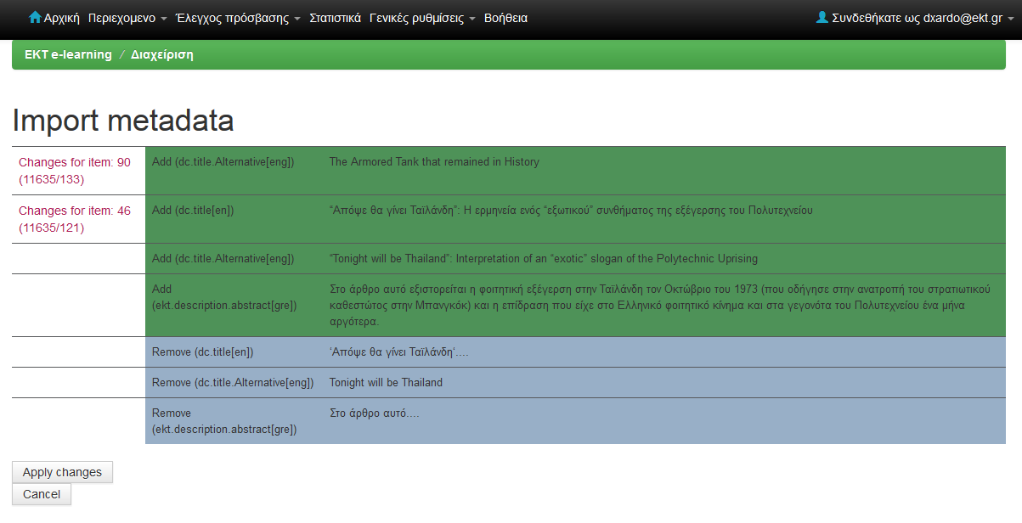
Διαδικασία εισαγωγής μεταδεδομένων στο αποθετήριο
Notes:
Στην επόμενη οθόνη που εμφανίζεται βλέπετε τις αλλαγές και διορθώσεις που κάνατε στα τεκμήρια με τα Handles 11635/133 και 11635/121 και Internal IDs 90 και 46 αντίστοιχα.
Εφοσον συμφωνείτε, πατάτε Apply changes για να εφαρμοστεί η εισαγωγή. Σε διαφορετική περίπτωση πατάτε Cancel και ακυρώνετε τη διαδικασία.
.

Slide 11
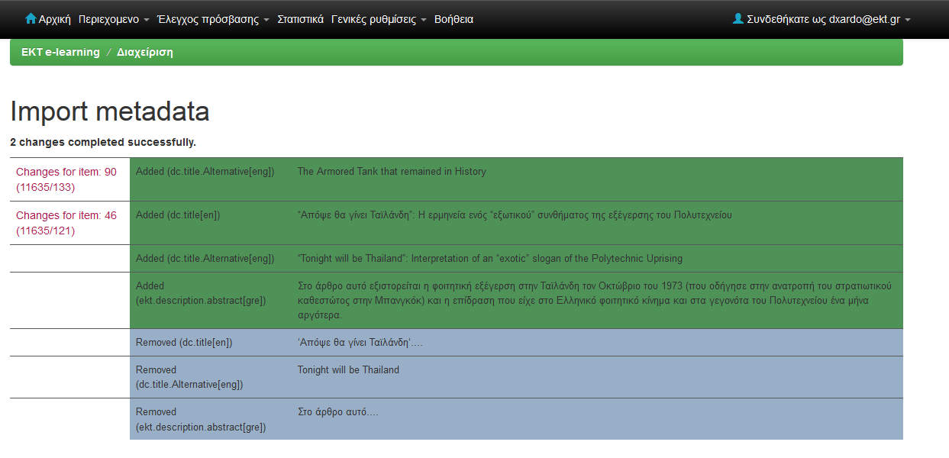
Ολοκλήρωση εισαγωγής μεταδεδομένων στο αποθετήριο
++
Notes:
Η εισαγωγή των μεταδεδομένων ολοκληρώθηκε και έγιναν οι αλλαγες στα δύο τεκμήρια!
Στην οθόνη βλέπετε τις αλλαγες, δηλαδή τους νέους Τίτλους και τη Περίληψη που προστέθηκαν καθώς και αυτούς που απομακρύνθηκαν.
.

Slide 12
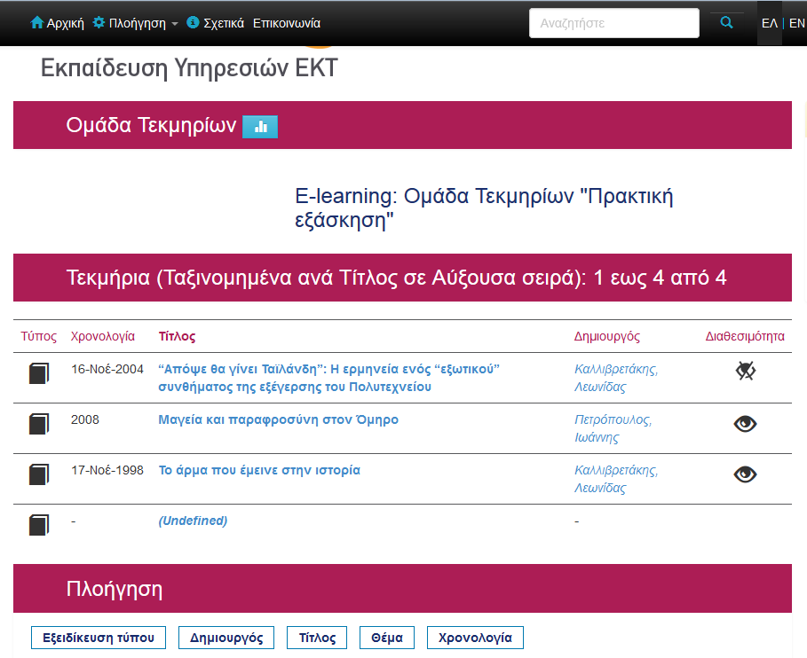
Εμφάνιση μεταδεδομένων τεκμηρίων που εισήχθηκαν στο αποθετήριο
Notes:
Τα τεκμήρια της Ομάδας Τεκμηρίων E-learning: Ομάδα Τεκμηρίων "Πρακτική εξάσκηση" έχουν πλέον επικαιροποιηθεί.
Μπορείτε να δείτε τις αλλαγές ανοίγοντας τη καρτέλα κάθε τεκμηρίου.
Στο τεκμήριο ‘Απόψε θα γίνει Ταϊλάνδη‘ αντικαταστάθηκαν ο Τιτλος, Εναλλακτικός τίτλος και η Περίληψη ενώ στο τεκμήριο “Το άρμα που έμεινε στην ιστορία” προστέθηκε ο Εναλλακτικός τίτλος.
Με τον ίδιο τρόπο μπορείτε να εισάγετε τα μεταδεδομένα των τεκμηρίων μιας Συλλογής (Collection), Υποσυλλογής (Subcollection) ή των τεκμηρίων που ανακτήσατε με αναζήτηση στο αποθετήριο.

Slide 13
Εισαγωγή μεταδομένων σε άλλο αποθετήριο
Πιλοτική beta εκδοση αποθετηρίου
repository-elearning.beta.ekt.gr/
Παραγωγική έκδοση αποθετηρίου
http://repository.elearning.ekt.gr/
Notes:
Ειδατε πως μπορείτε να εισάγετε σε αποθετήριο επεξεργασμένα μεταδεδομένα τεκμηρίων.
Ακόμα μία σημαντική χρησιμότητα της λειτουργίας αυτής, είναι η εισαγωγή σε αποθετήριο τεκμηρίων που έχετε ήδη εξάγει απο άλλο αποθετήριο.
Τετοιες περιπτώσεις μπορεί να είναι η αντικατάσταση του συστήματος με νεότερη έκδοση ή με άλλη εφαρμογή DSpace. Επίσης η μεταφορά τεκμηρίων απο τη πιλοτική έκδοση του αποθετηρίου στη τελική παραγωγική.
Δείτε στη συνέχεια ένα παράδειγμα εξαγωγής των μεταδεδομένων ενός τεκμηρίου,από τη πιλοτική έκδοση του αποθετηρίου και της εισαγωγής του στη παραγωγική έκδοση.
Για τον ανάδοχο: Να μπει στη οθόνη σχετικό εικαστικο πχ μια οθόνη, pc όπου να αναγράφεται η διεύθυνση του πιλοτικού αποθετηρίου απ όπου να βγαίνει ένα csv αρχείο και να μπαίνει σ άλλο pc με τη διεύθυνση του παραγωγικού

Slide 14
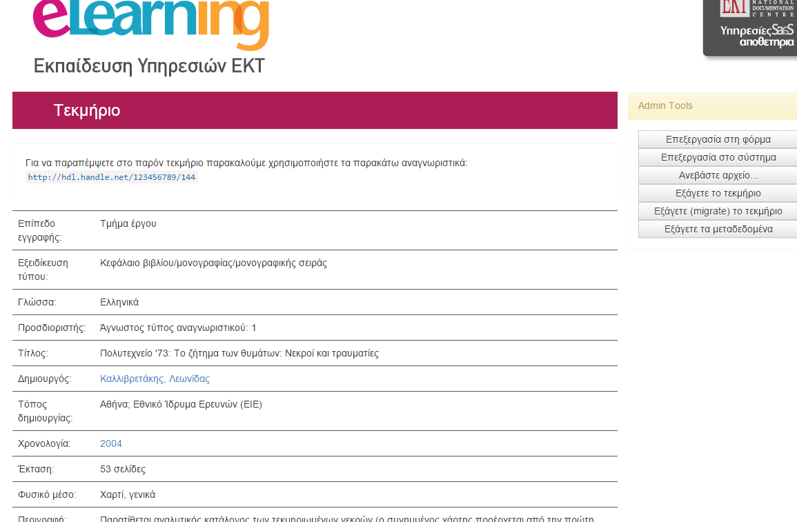
Εξαγωγή μεταδεδομένων από αποθετήριο σε csv
repository-elearning.beta.ekt.gr/
Notes:
Στη beta πιλοτική έκδοση του αποθετηρίου, εντοπίζετε με πλοήγηση ή αναζήτηση,το τεκμήριο “Πολυτεχνείο ΄73: Το ζήτημα των θυμάτων: Νεκροί και τραυματίες” που θέλετε να μεταφέρετε στη παραγωγική έκδοση του αποθετηρίου.
Το τεκμήριο ανήκει στην Ομάδα Τεκμηρίων (Item Group) “E-learning Υποσυλλογή Παραδειγμάτων” και θα το μεταφέρετε στην αντίστοιχη Ομάδα Τεκμηρίων της παραγωγικής έκδοσης.
Στη καρτέλα τεκμηρίου πάνω δεξιά στο Admin Tools, πατάτε το κουμπί “Εξάγετε τα μεταδεδομένα”.
Αποθηκεύετε στον υπολογιστή σας το αρχείο csv που παράγεται και περιέχει τα μεταδεδομένα του τεκμηρίου που επιλέξατε.

Slide 15
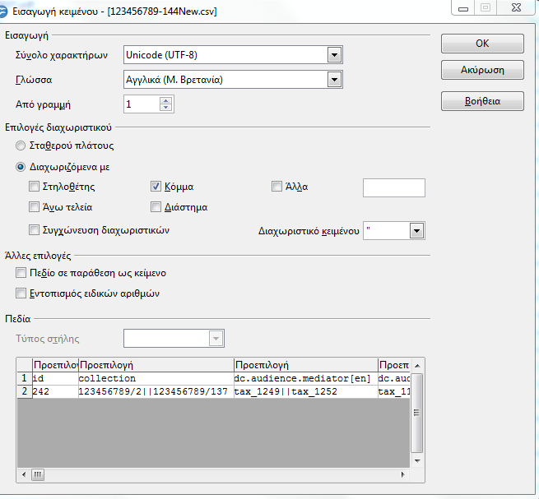
Άνοιγμα αρχείου csv
Notes:
Εντοπίζετε στον υπολογιστή σας το αποθηκευμένο αρχείο και το ανοίγετε με μία spreadsheet εφαρμογή όπως το Υπολογιστικό Φύλλο (Calc) του Openoffice

Slide 16
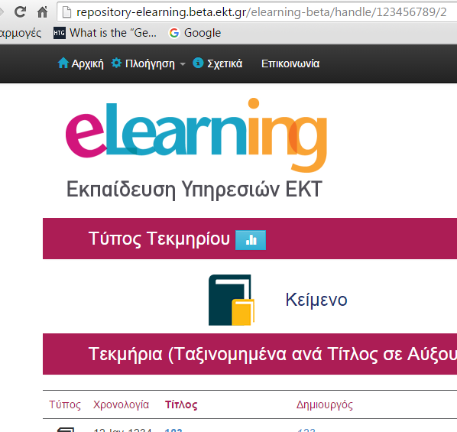
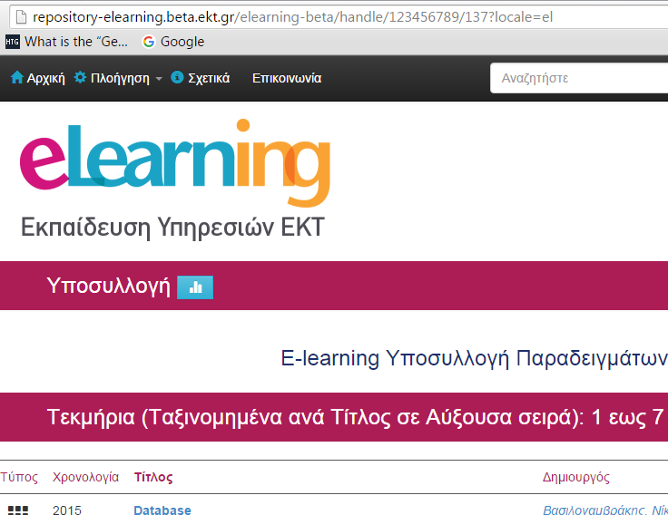
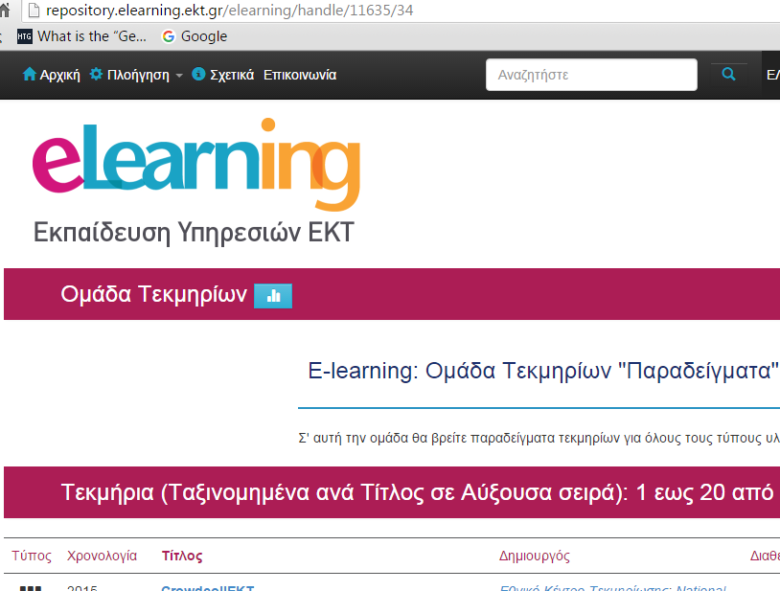
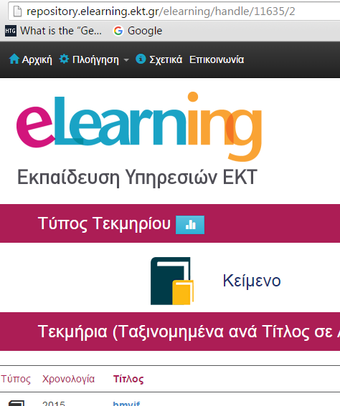
Επεξεργασία μεταδεδομένων στο csv
Notes:
Για να εξασφαλίσετε την ορθή και άρτια εισαγωγή του τεκμηρίου στο νέο αποθετήριο πρέπει να κάνετε ορισμένες προσαρμογές στα μεταδεδομένα του τεκμηρίου.
Στην πρώτη γραμμή του αρχείου βλέπετε όλα τα στοιχεία μεταδεδομένων (metadata elements) του τεκμηρίου και απο κάτω τις τιμές των μεταδεδομένων.
Στην πρώτη στήλη Id βλέπετε το ID, που είναι το Αναγνωριστικό Τεκμηρίου (Internal ID). Ο αριθμός 242 είναι το ID που έχει το τεκμήριο στην πιλοτική έκδοση του αποθετηρίου από την οποία έχει εξαχθεί.
Διαγράφετε το ID 242 και το αντικαθιστάτε με το +. Αυτό γίνεται ώστε κατά την εισαγωγή του αρχείου στο νέο αποθετήριο, το σύστημα να αναγνωρίσει το τεκμήριο που περιέχεται στο αρχείο σαν νέο και να το προσθέσει δίνοντάς του νέο ID.
Στη δεύτερη στήλη collection, βλέπετε τα handles των Συλλογών (Υποσυλλογών, Ομάδων Τεκμηρίων κλπ) που ανήκει το τεκμήριο στην πιλοτική έκδοση. Το handle 123456789/2 αντιστοιχεί στον Τύπο Τεκμηρίων “κείμενο” ενώ το handle 123456789/137 αντιστοιχεί στην Ομάδα Τεκμηρίων (Item Group) E-learning Υποσυλλογή Παραδειγμάτων.
Στην παραγωγική έκδοση του αποθετηρίου, ο Τύπος Τεκμηρίων (Owning Item Group) έχει handle 11635/2 και η Ομάδα Τεκμηρίων έχει μετονομαστεί σε “E-learning: Ομάδα Τεκμηρίων “Παραδείγματα” κι έχει handle 11635/34 .
Αντικαθιστάτε το handle 123456789/2 του “κειμένου” της πιλοτικής με το handle 11635/2 του “κειμένου” της παραγωγικής έκδοσης . Ομοίως αντικαθιστάτε το handle 123456789/137 του E-learning Υποσυλλογή Παραδειγμάτων της πιλοτικής με το handle 11635/34 του “E-learning: Ομάδα Τεκμηρίων “Παραδείγματα” της παραγωγικής έκδοσης. ‘Ετσι κατά την εισαγωγή, το τεκμήριο θα τοποθετηθεί σωστά στις αντίστοιχες Ομάδες Τεκμηρίων.
Θυμηθείτε ότι αν το αρχείο σας περιέχει περισσότερα από ένα τεκμήρια, θα πρέπει να κάνετε τις αντίστοιχες αλλαγές για όλα.
Ολοκληρώνετε και αποθηκεύετε το αρχείο με τις αλλαγές που κάνατε πχ σαν 123456789-144new.csv
Να γινει ζωντανα. Εαν εχετε προβλημα επικοινωνείστε!

Slide 17
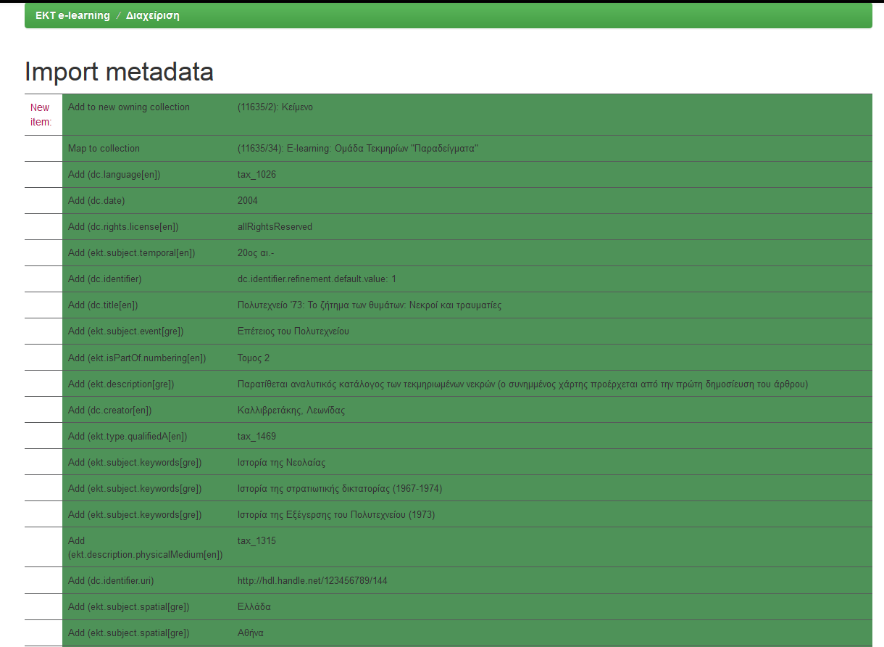
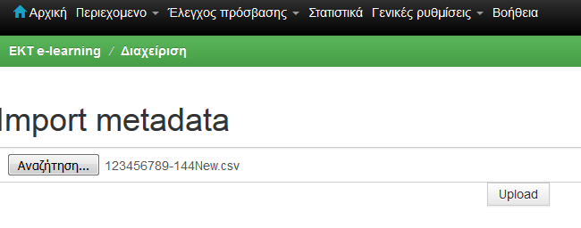
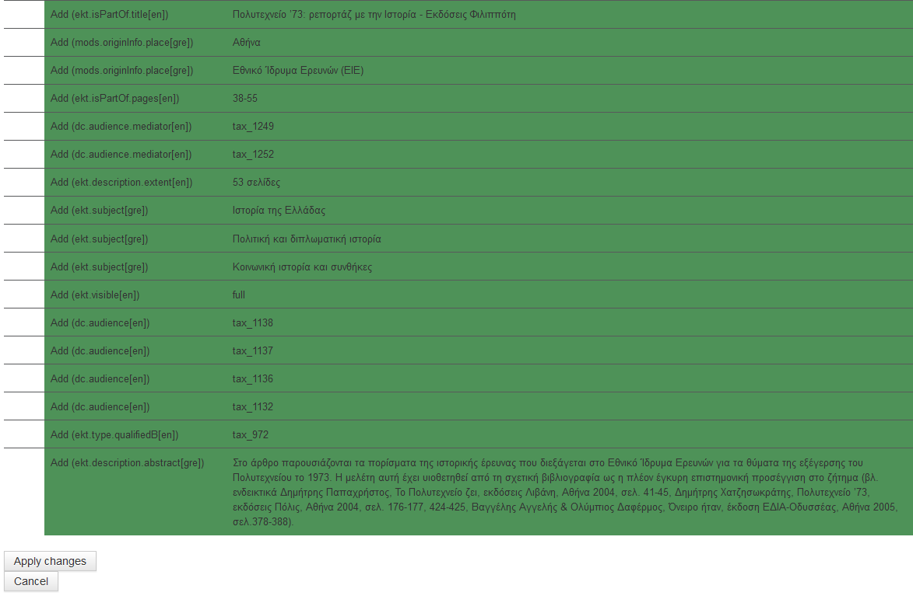
Διαδικασία εισαγωγής μεταδεδομένων σε άλλο αποθετήριο
1
2
………………………………..
3
Notes:
Επόμενο βήμα είναι να εισάγετε στην παραγωγική έκδοση του αποθετηρίου το αρχείο 123456789-144new.csv.
Συνδεθείτε με τους κωδικούς του διαχειριστή στην παραγωγική έκδοση του αποθετηρίου, και οδηγηθείτε στο περιβάλλον διαχείρισης.
Πατάτε το “Περιεχόμενο” στη πάνω μπάρα της οθόνης και επιλέγετε “Εισαγωγή μεταδεδομένων” στην αναδυόμενη λίστα.
Εντοπίζετε στον υπολογιστή σας το αποθηκευμένο αρχείο 123456789-144new.csv, και το “ανεβάζετε” πατώντας το upload.
Στην οθόνη που εμφανίζεται, βλέπετε όλα τα πεδία του τεκμηρίου τα οποία προστέθηκαν στο αποθετήριο. Αν συμφωνείτε πατάτε “apply changes” για να εφαρμοστεί η εισαγωγή. Σε διαφορετική περίπτωση πατάτε Cancel και ακυρώνετε τη διαδικασία.

Slide 18
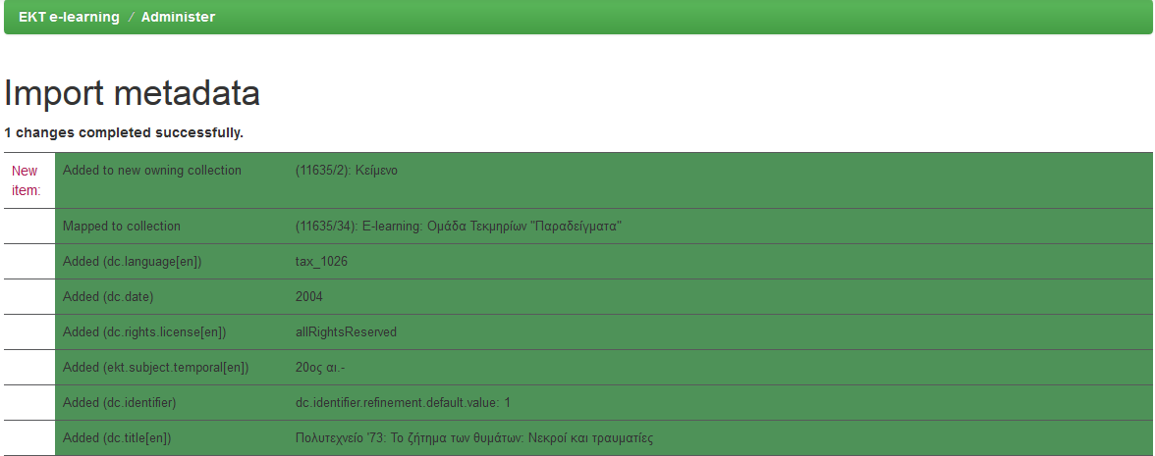
Ολοκλήρωση εισαγωγής μεταδεδομένων σε άλλο αποθετήριο
Notes:
Η εισαγωγή των μεταδεδομένων στην παραγωγική έκδοση του αποθετηρίου έχει ολοκληρωθεί.
Στην οθόνη βλέπετε όλα τα μεταδεδομένα του νέου τεκμηρίου που εισάγατε στο αποθετήριο

Slide 19
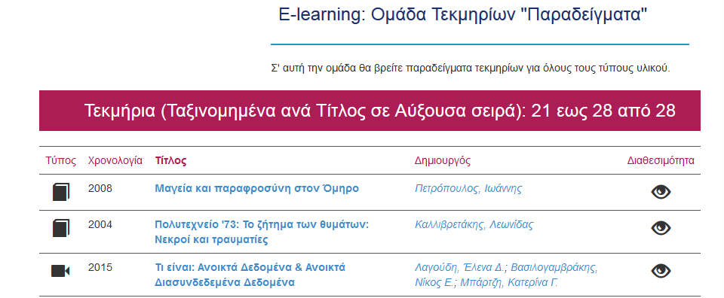
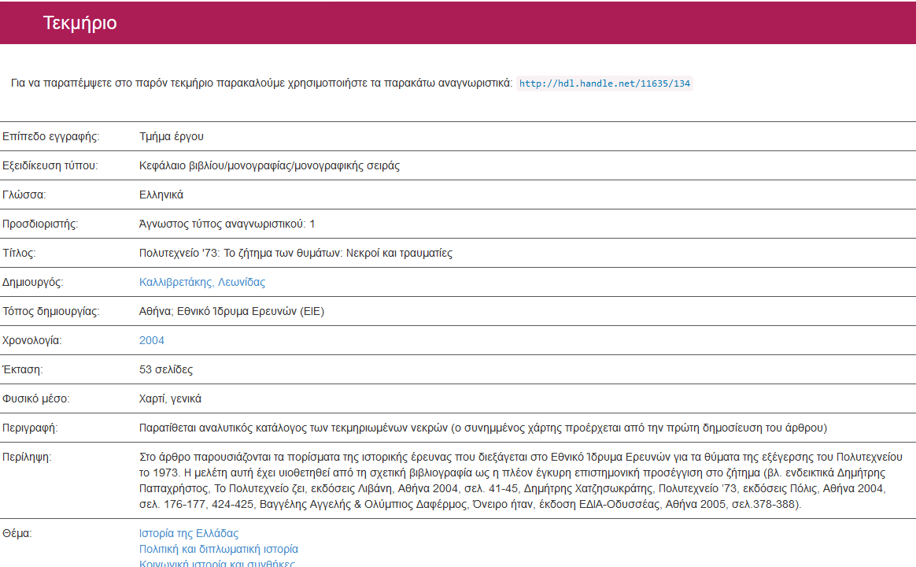
Εμφάνιση των νέων τεκμηρίων στο αποθετήριο
Notes:
Η παραγωγική έκδοση του αποθετηρίου έχει επικαιροποιηθεί με την εισαγωγή των μεταδεδομένων του νέου τεκμηρίου.
Εντοπίζετε το νέο τεκμήριο στη σελίδα της Ομάδας Τεκμηρίων “E-learning: Ομάδα Τεκμηρίων “Παραδείγματα” στην οποία το εισάγατε.
Ανοίγετε την καρτέλα του και επιβεβαιώνετε οτι τα μεταδεδομένα έχουν εισαχθεί σωστά.

Slide 20
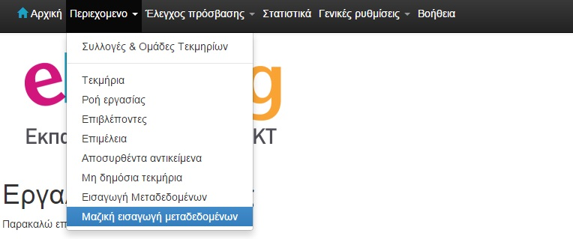
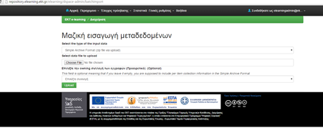
Εισαγωγή αρχείων μορφής Simple Archive Format (SAF)
Notes:
Όπως έχετε δεί προηγουμένως, μπορείτε να εισάγετε και πλήρη τεκμήρια δηλαδη μεταδεδομένα μαζί με τα ψηφιακά αρχεία τους.
Σε αυτή τη περίπτωση η εισαγωγή γίνεται με αρχεία μορφής SAF (Simple Archive Format) που είναι αρχεία του DSpace)
Δείτε πως γίνεται η εισαγωγή.
Συνδεεστε στο αποθετήριο με τους κωδικούς του διαχειριστή, και οδηγείστε στο περιβάλλον διαχείρισης.
Πατάτε το “Περιεχόμενο” στη πάνω μπάρα της οθόνης και επιλέγετε «Μαζική Εισαγωγή (μεταδεδομένων)»

Slide 21
Διαδικασία μαζικής εισαγωγής τεκμηρίων με μορφή saf
Notes:
Στην οθόνη “Μαζική εισαγωγή μεταδεδομένων” που εμφανίζεται, επιλέξτε από την λίστα τον τύπο του αρχείου εισόδου που στα SaaS αποθετήρια είναι το “Simple Archive Format (αρχείο zip για μεταφόρτωση).
Στη συνέχεια, πατήστε το “choose file” και επιλέξτε το αρχείο για μεταφόρτωση, από το χώρο που το έχετε αποθηκεύσει.
Από την αναδυόμενη λίστα που ακολουθεί, επιλέξτε τον Τύπο Τεκμηρίων (Owning Item Group) στον οποίο θέλετε να ανήκουν τα τεκμήρια που εισάγετε.
Επιλέγοντας το τύπο ανοίγει και νέα αναδυόμενη λίστα από όπου διαλέγετε μία ή περισσότερες Ομάδες Τεκμηρίων στις οποίες θέλετε να ενταχθούν οι εγγραφές.
ΠΡΟΣΟΧΗ Για την ορθή και άρτια εισαγωγή στο αποθετήριο, το αρχείο saf πρέπει να περιέχει τεκμήρια τα οποία ανήκουν όλα στον ίδιο τύπο τεκμηρίων και θέλετε να μπούν στην ίδια ή στις ίδιες Ομάδες Τεκμηρίων.
Εάν το saf το οποίο θα εισάγετε έχει προκύψει από εξαγωγή των τεκμηρίων από το ίδιο ή άλλο αποθετήριο, η επιλογή του τύπου τεκμηρίων είναι υποχρεωτική, διότι η πληροφορία δεν εμπεριέχεται στο saf
Εναλλακτικά μετά την διαδικασία εξαγωγής του saf, μπορείτε να προσθέσετε στο φάκελλο κάθε τεκμηρίου ένα txt αρχείο που να περιέχει τα handles τόσο του τύπου τεκμηρίων όσο και των ομάδων τεκμηρίων στις οποίες θέλετε να ανήκει το τεκμήριο.
Σ αυτή την περίπτωση, για κάθε τεκμήριο έχει ήδη οριστείο Τύπος Τεκμηρίων στον οποίο ανήκει και έτσι στην διαδικασία εισαγωγής, δεν χρειάζεται να επιλέξετε τύπο τεκμηρίων από την λίστα.
Αφού ολοκληρώσετε, πατάτε Upload.

Slide 22
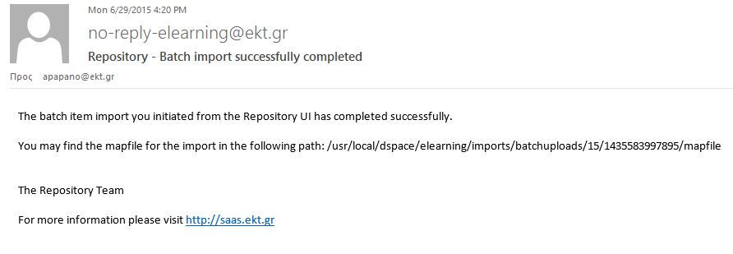
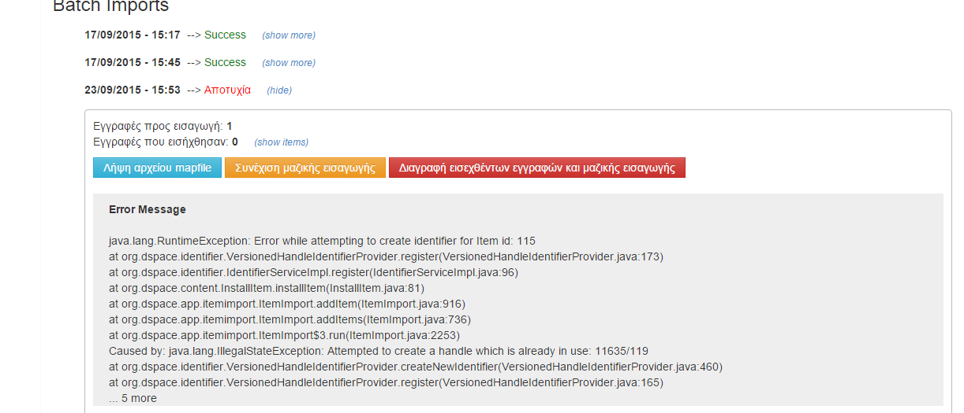
Ολοκλήρωση μαζικής εισαγωγής τεκμηρίων σε μορφή saf
Notes:
Η επόμενη οθόνη σας ενημερώνει οτι η διαδικασία εισαγωγής βρίσκεται σε εξέλιξη και οτι θα λάβετε ενημερωτικό email στη διεύθυνση του διαχειριστή για την επιτυχία ή αποτυχία ολοκλήρωσής της .
Πατώντας το “My repository” οδηγείστε στο “Αποθετήριό μου”. Στο κάτω μέρος της σελίδας μπορείτε να δείτε όλες τις μαζικές εισαγωγές μεταδεδομένων (batch imports) που έχετε κάνει κι αν η εισαγωγή ήταν επιτυχής ή όχι.
Πατείστε το show more για να δείτε αναλυτικά τον αριθμό των αρχείων προς εισαγωγή και τον αριθμό των αρχείων που εισήχθησαν.
Πατώντας το Διαγραφή εισαχθέντων εγγραφών και μαζικής εισαγωγής” , μπορείτε να διαγράψετε τα αρχεία που εισάγατε.
ΣΗΜΕΙΩΣΗ: Οσο διαρκεί η διαδικασία εισαγωγής η οποία ανάλογα με το μέγεθος του αρχείου, μπορεί να είναι χρονοβόρα, θα εμφανίζεται “Αποτυχία” .
Αν η εισαγωγή αποτύχει το “Αποτυχία” παραμένει. Πατώντας το show more βλέπετε τα προβλήματα που προέκυψαν.

Slide 23
Συνοψίζοντας
Τι τεκμήρια εισάγονται σε ένα αποθετήριο σε μορφή ηλεκτρονικών αρχείων
Πώς γίνεται η εισαγωγή μεταδεδομένων
Πώς γίνεται η εισαγωγή μεταδεδομένων με ψηφιακά αρχεία
Που χρησιμεύει η εισαγωγή τεκμηρίων
Notes:
Ολοκληρώνοντας αυτή την ενότητα μάθατε πως γίνεται η εισαγωγή τεκμηρίων σε μορφή ηλεκτρονικών αρχείων στο αποθετήριο. Γνωρίσατε πως να εισάγετε μόνο μεταδεδομένα των τεκμηρίων ή μεταδεδομένα μαζί με τα ψηφιακά αρχεία τους. Γνωρίσατε επίσης πού χρησιμεύει η εισαγωγή τεκμηρίων.
Πλήρεις και πιό αναλυτικές πληροφορίες θα βρείτε στο Dspace documentation στη διευθυνση https://wiki.duraspace.org/display/DSDOC4x/DSpace+4.x+Documentation

